Slide 1
藍 天白雲
112年北昌國小麥哲倫築夢計畫
晒 圖去~
築夢者:五年仁班 陳怡蓁

Slide 2
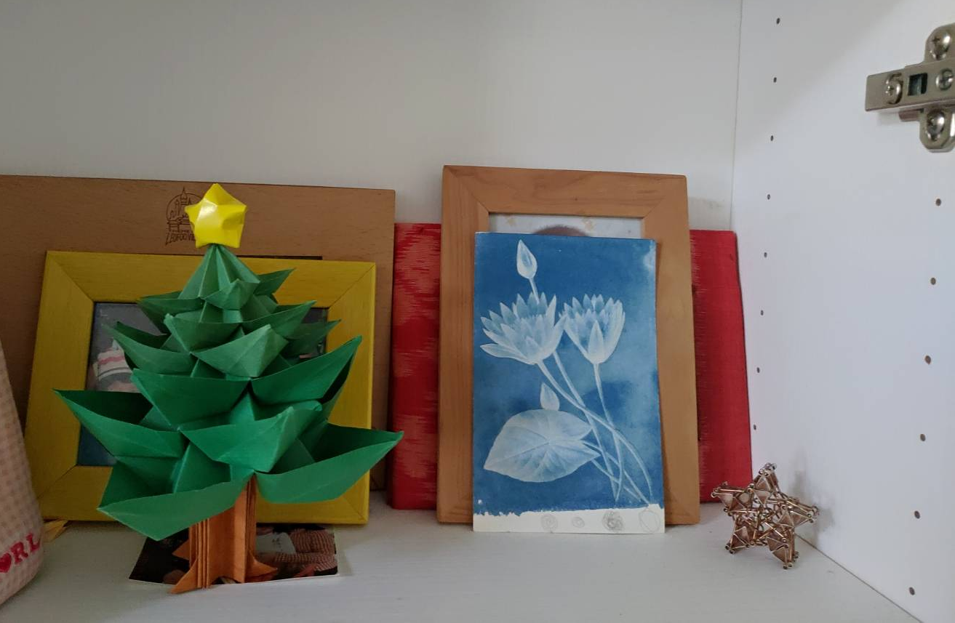
築夢動機
家中展示櫃裡有一張藍晒圖卡片，爸爸說這是他去上課學的，我覺得很漂亮也想知道是怎麼做的，就計畫暑假來完成我的藍晒圖。

Slide 3
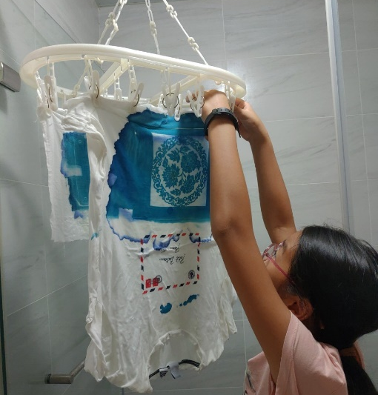
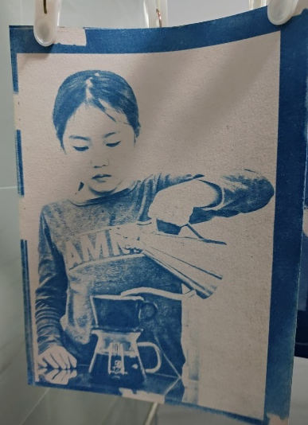
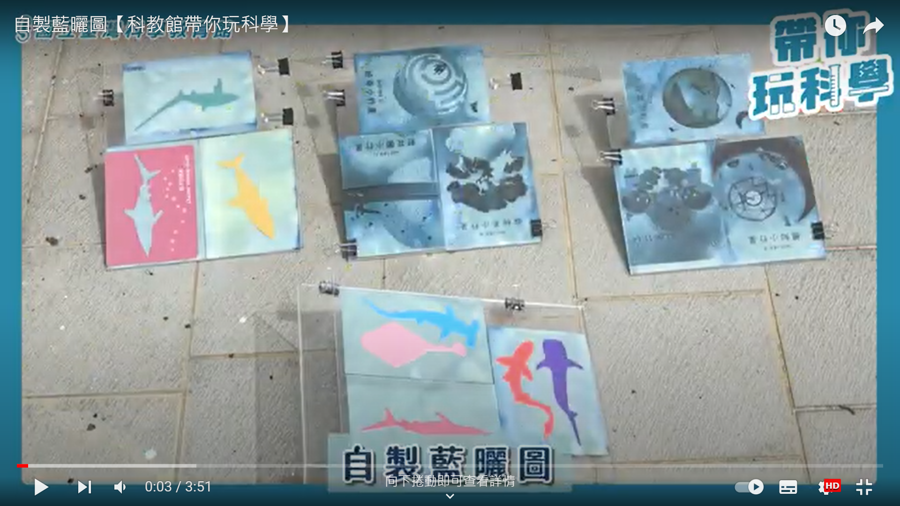
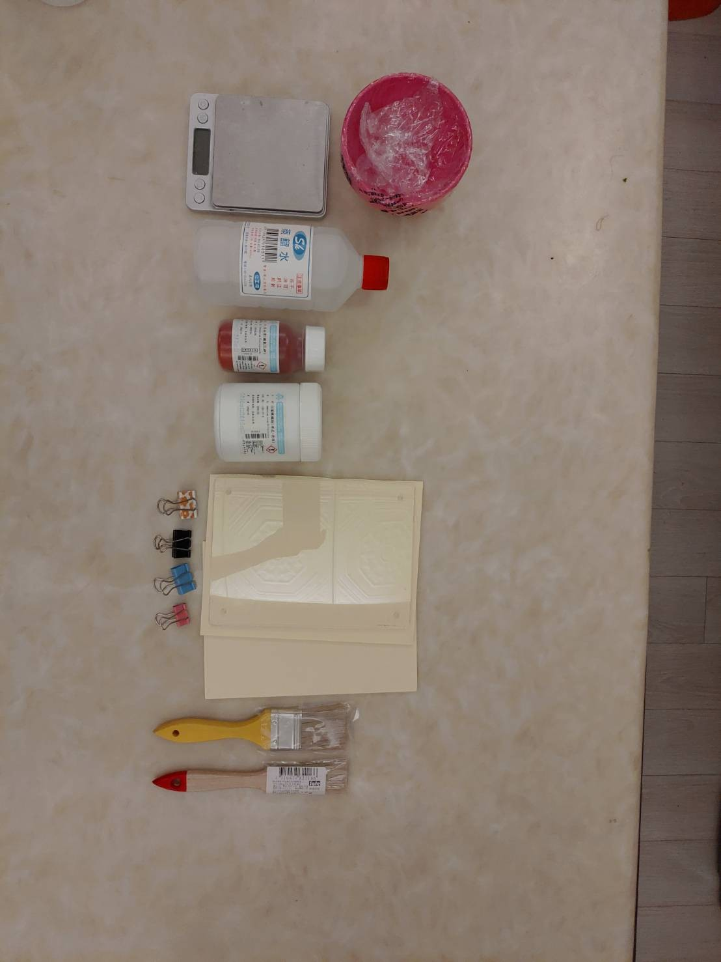
築夢流程
(7/17~8/28)
認識藍晒製作
材料
準備
動手
執行
錯誤
修正
成果
發表

Slide 4
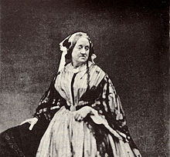
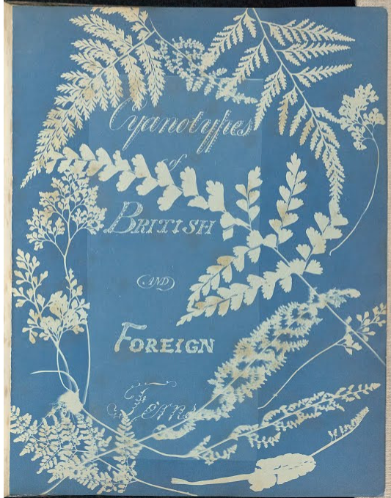
藍晒(古老顯影術)歷史介紹
19世紀，英國化學家-約翰‧赫歇爾（John Herschel）發明，也稱氰版攝影術。
英國植物學家安娜‧阿特金斯(Anna Atkins)以此法製作植物標本圖像，並且在1843年出版了世界上第一本攝影書《英國海藻攝影：藍晒印象》
資料來源: PHOTO PLANET
http://photoplanet.cc/blueghost/cyanotype/

Slide 5
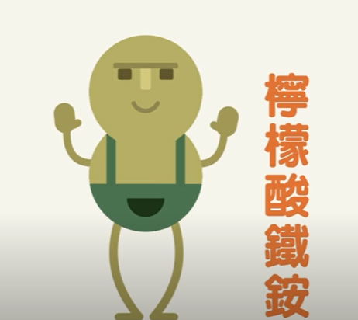
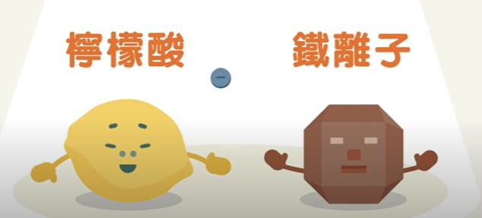
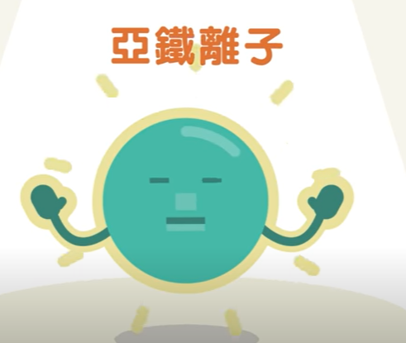
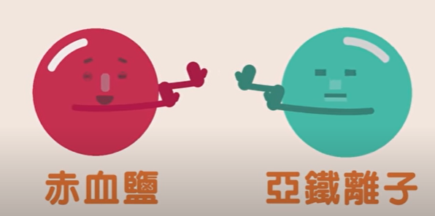
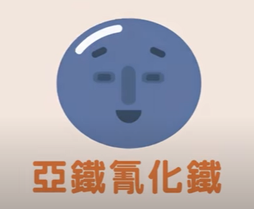
藍晒原理介紹
1
2
(鐵氰化鉀)
圖片資料來源 :

Slide 6
準備工具
塑膠碗
鐵氫化鉀
(赤血鹽)
壓克力板
毛刷
電子秤
蒸餾水
檸檬酸鐵氨(黃綠色)
夾子

Slide 7
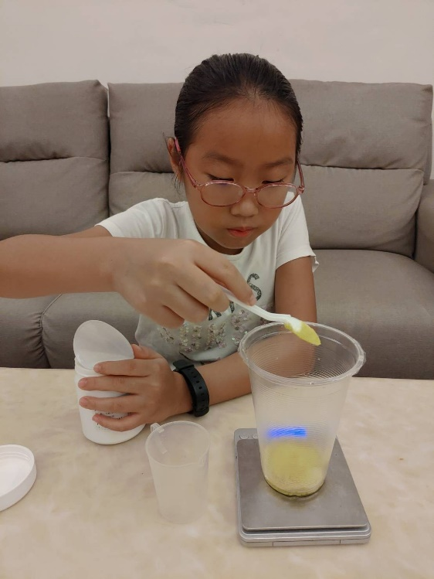
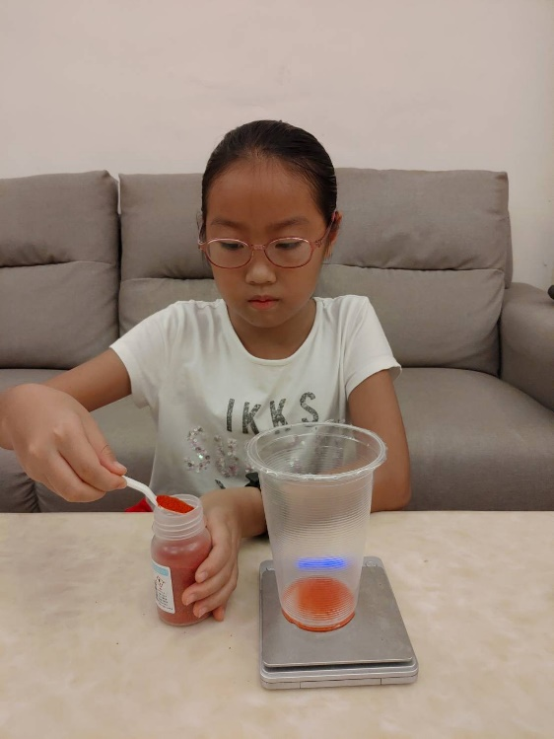
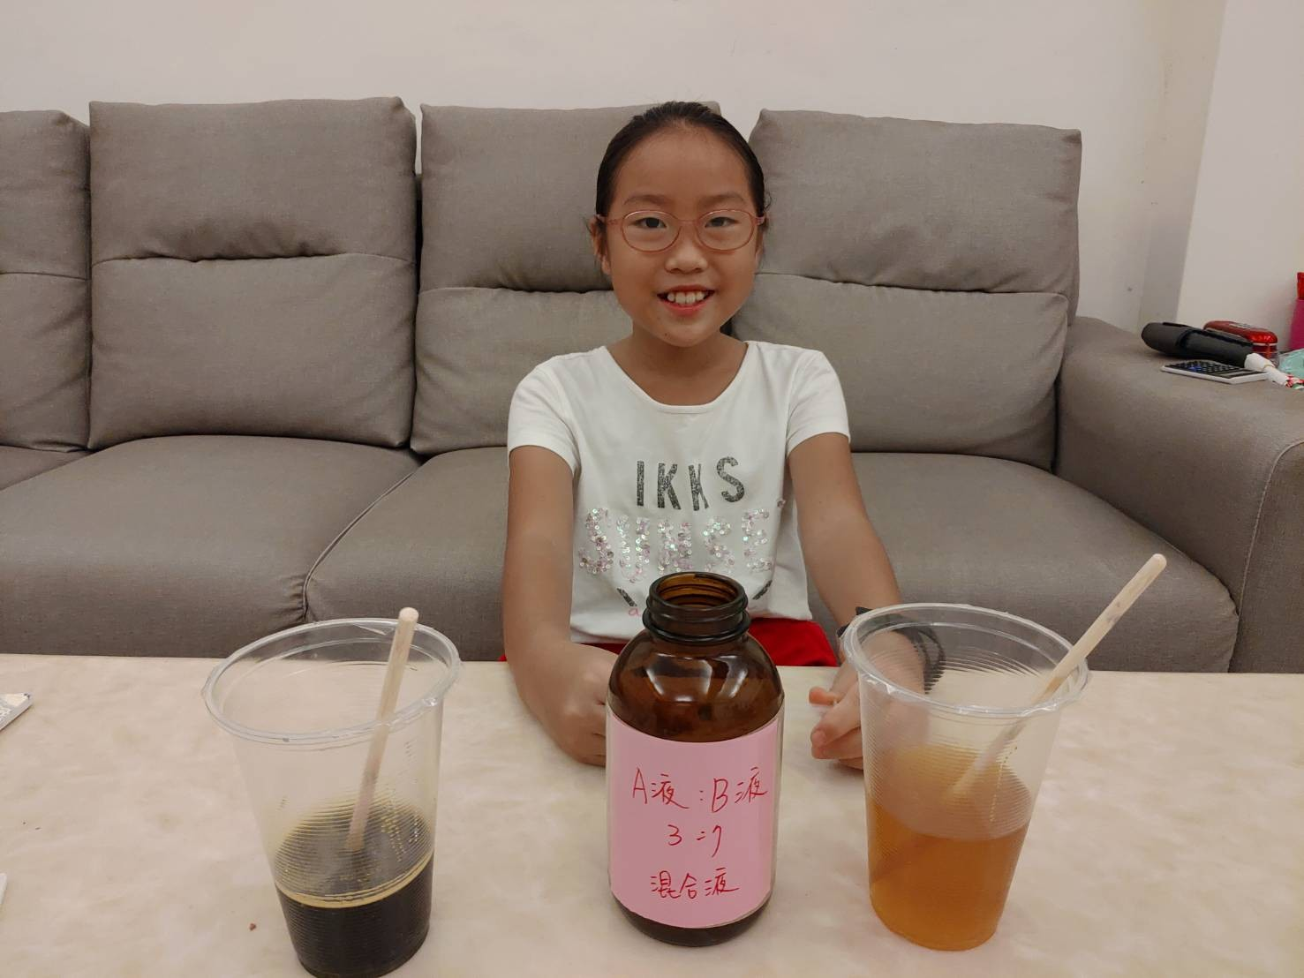
準備工作-調配溶液
25克檸檬酸鐵銨+100ml蒸餾水
18克鐵氫化鉀+180ml蒸餾水
檸檬酸鐵銨水溶液
(靛色)
鐵氫化鉀水溶液
(黃綠色)

Slide 8
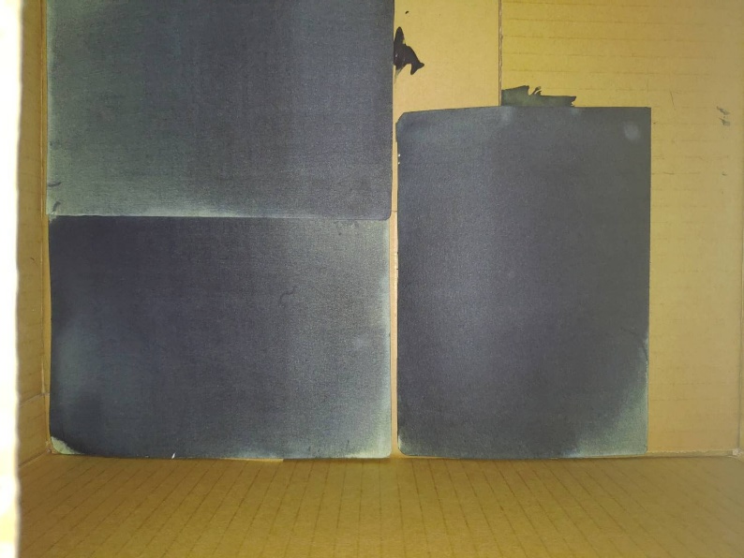
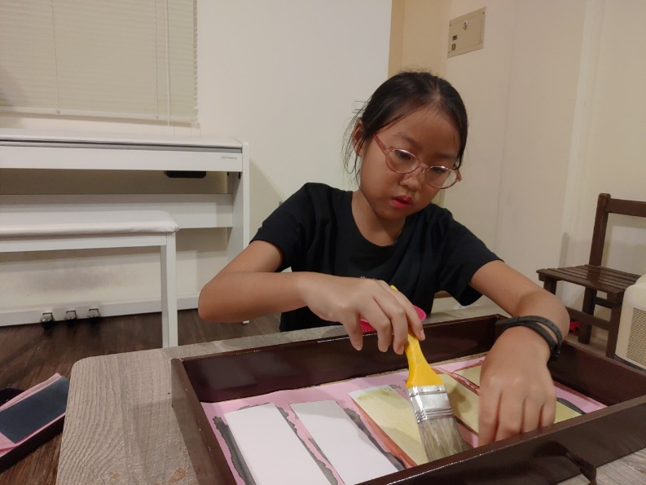
準備工作-感光紙
刷塗水彩紙
陰乾備用

Slide 9
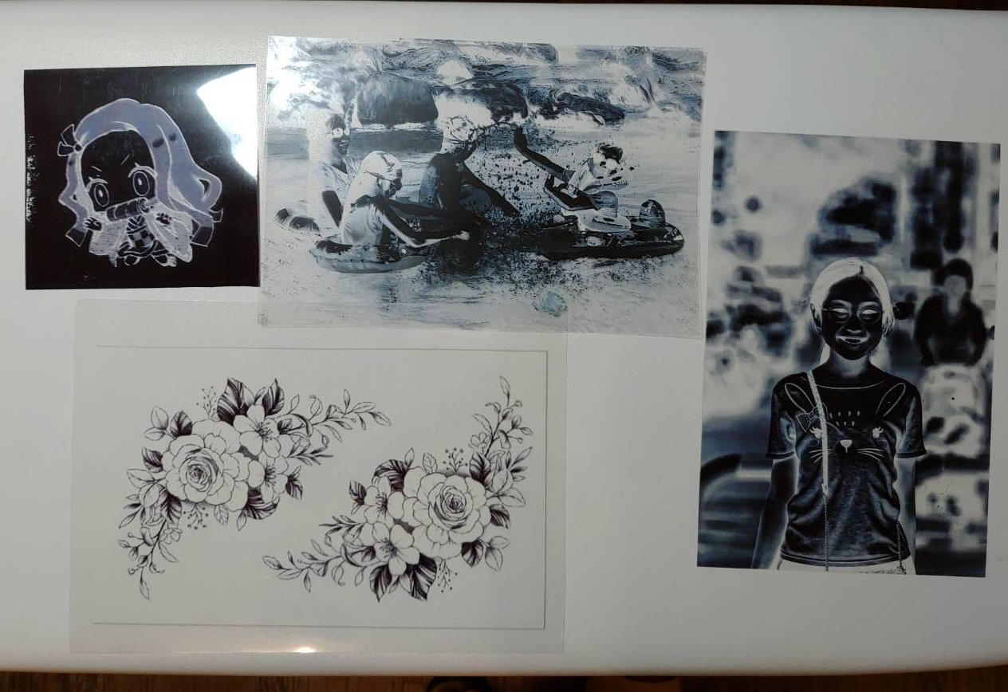
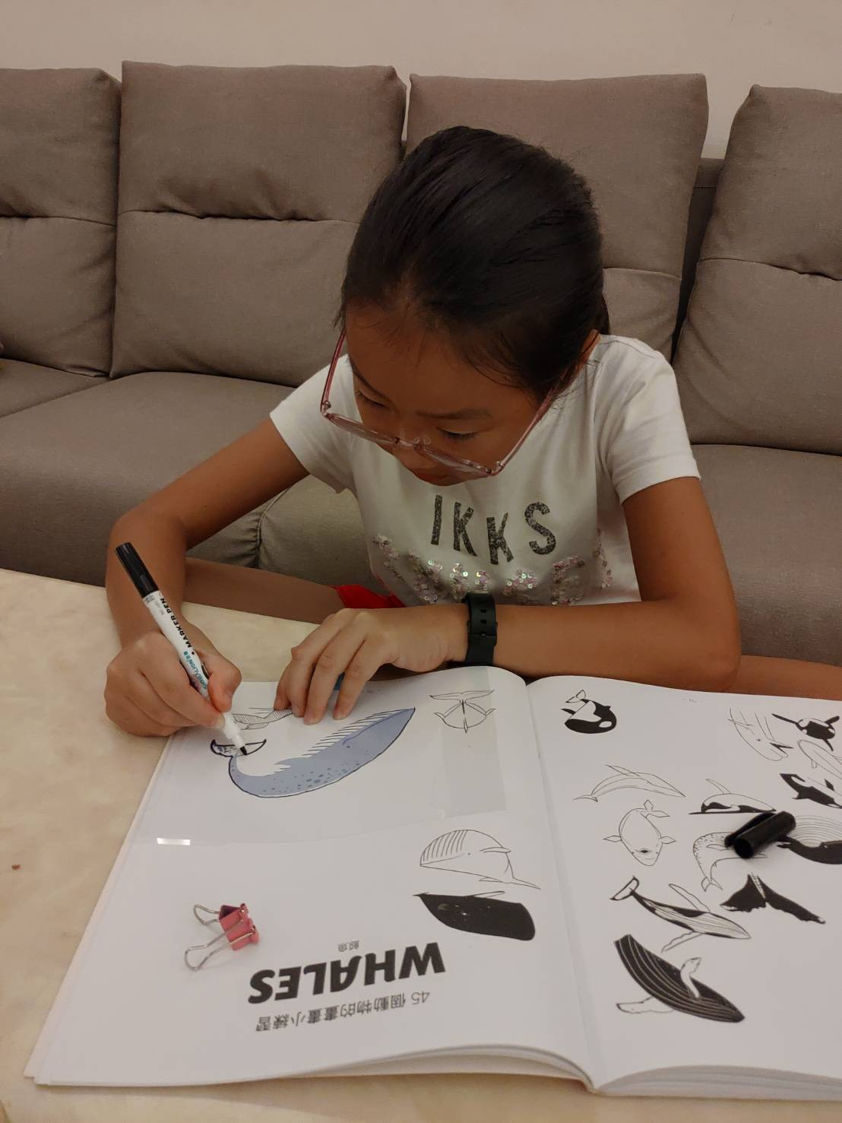
準備工作-投影圖(投影片)
手繪圖
製作負片

Slide 10
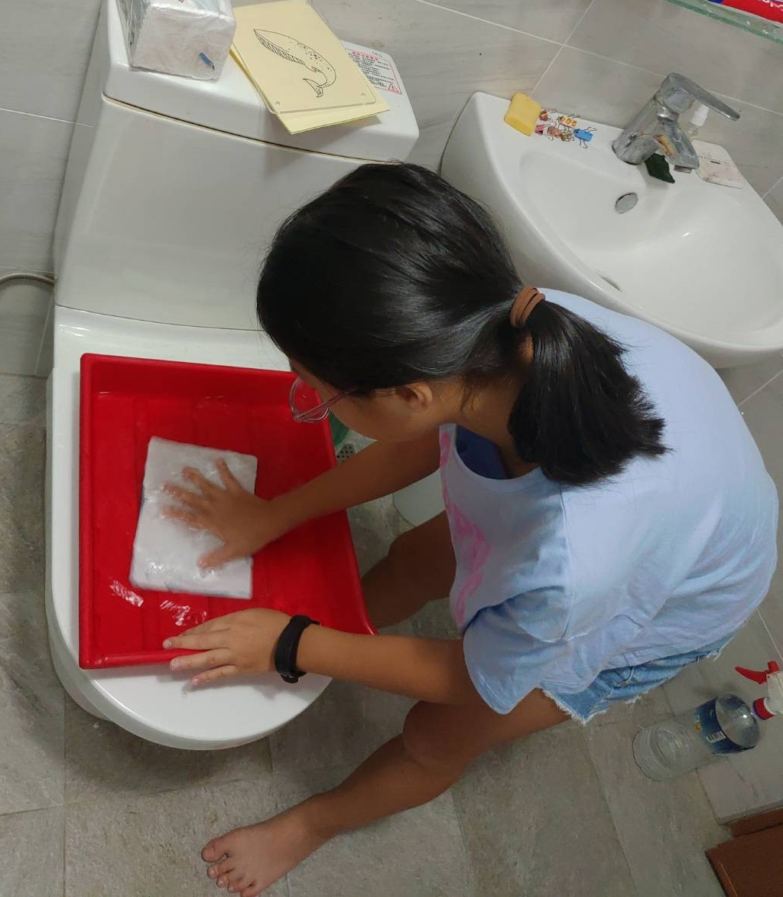
製作過程記錄

Slide 11
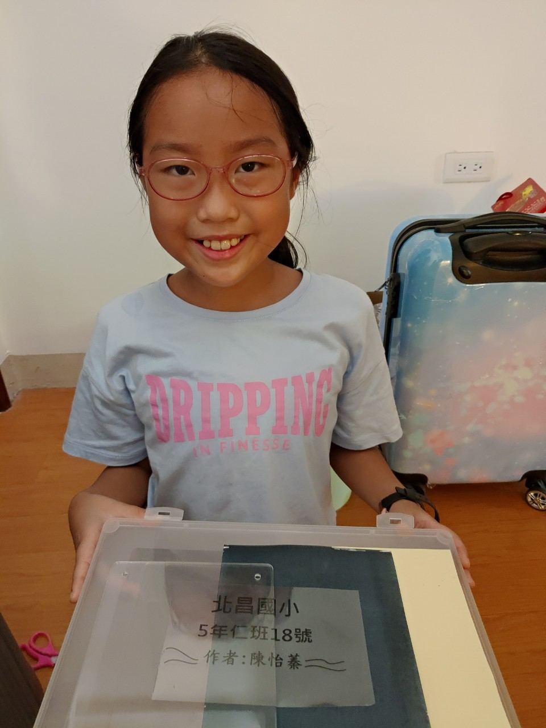
圖層順序:
透明壓克力板
投影片
感光紙
不透明底板

Slide 12
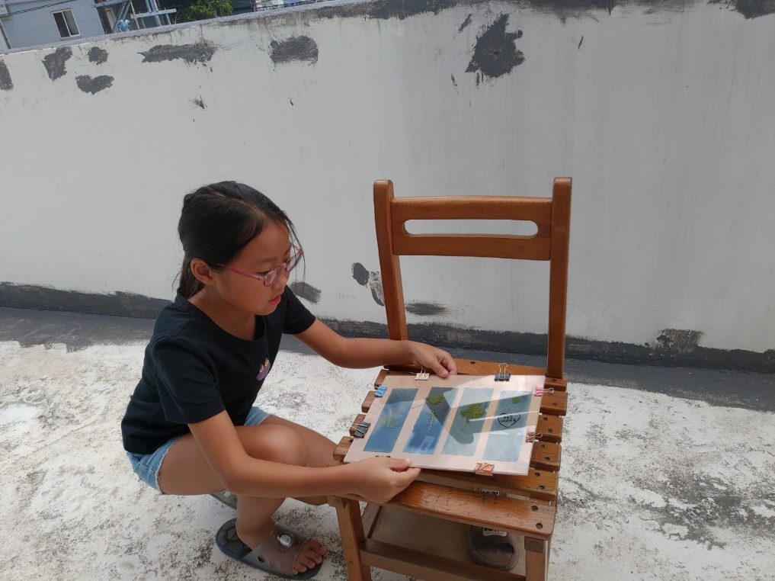
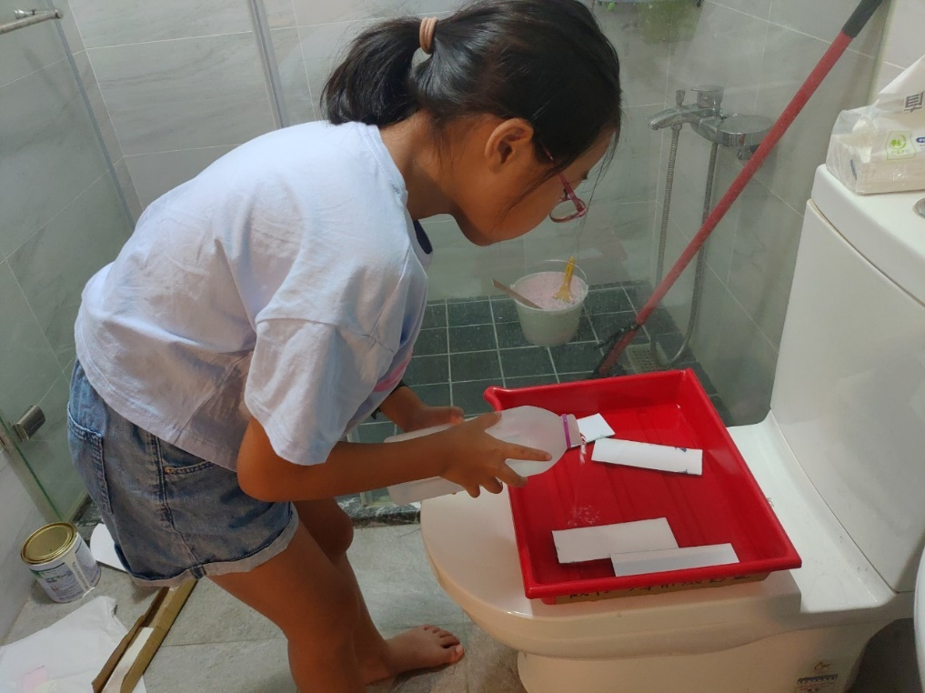
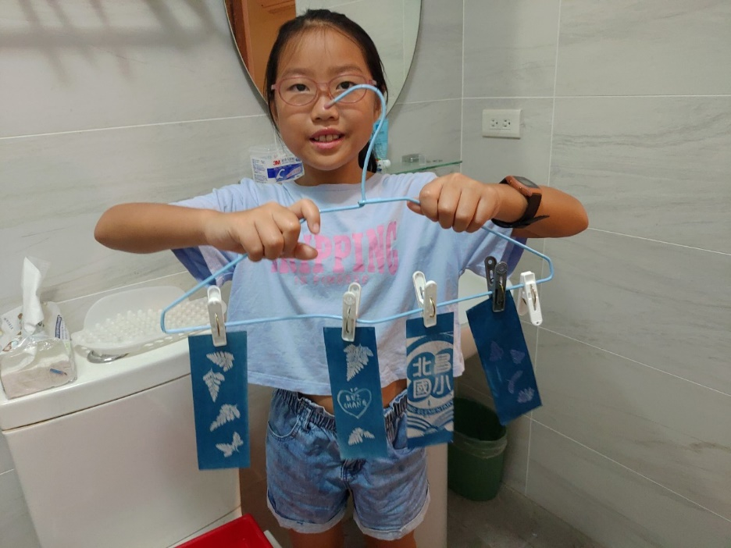
曬太陽
沖洗
晾乾

Slide 13
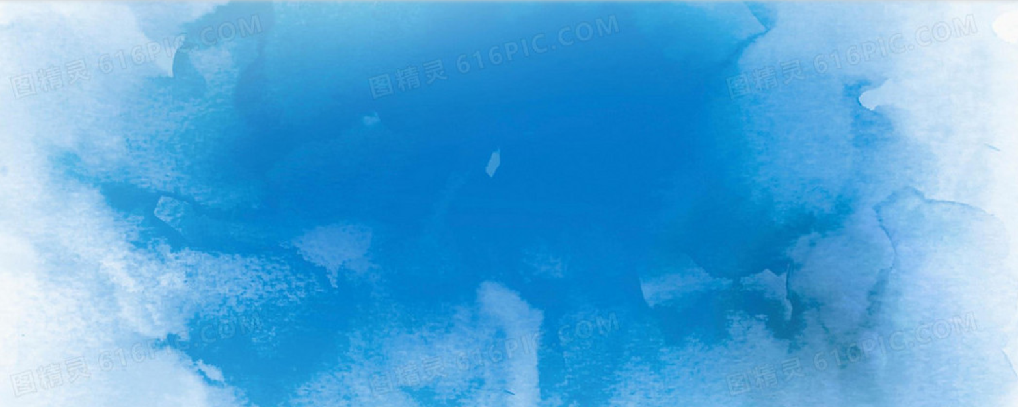
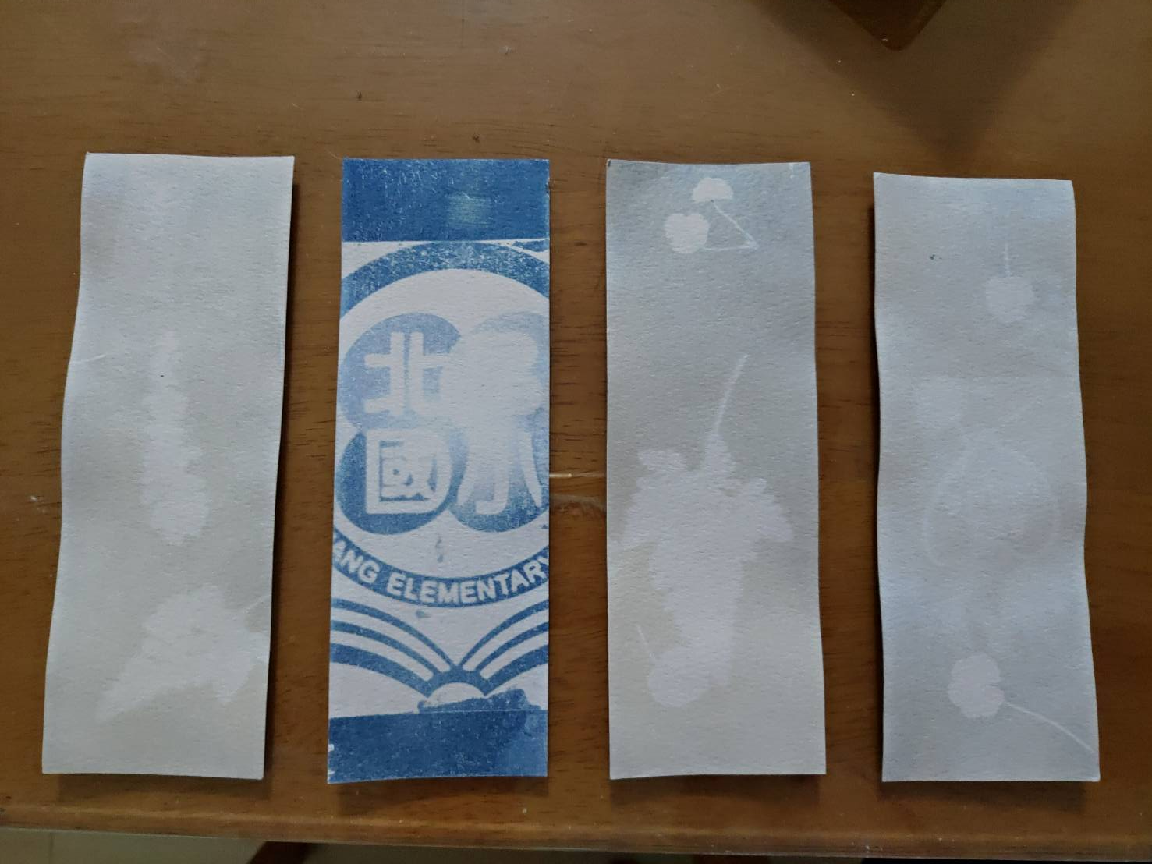
失敗的作品
顯影不均

Slide 14
錯誤修正
最佳比例
A、B溶液濃度比 30:70
反應時間 8分5秒
找到相關研究

Slide 15
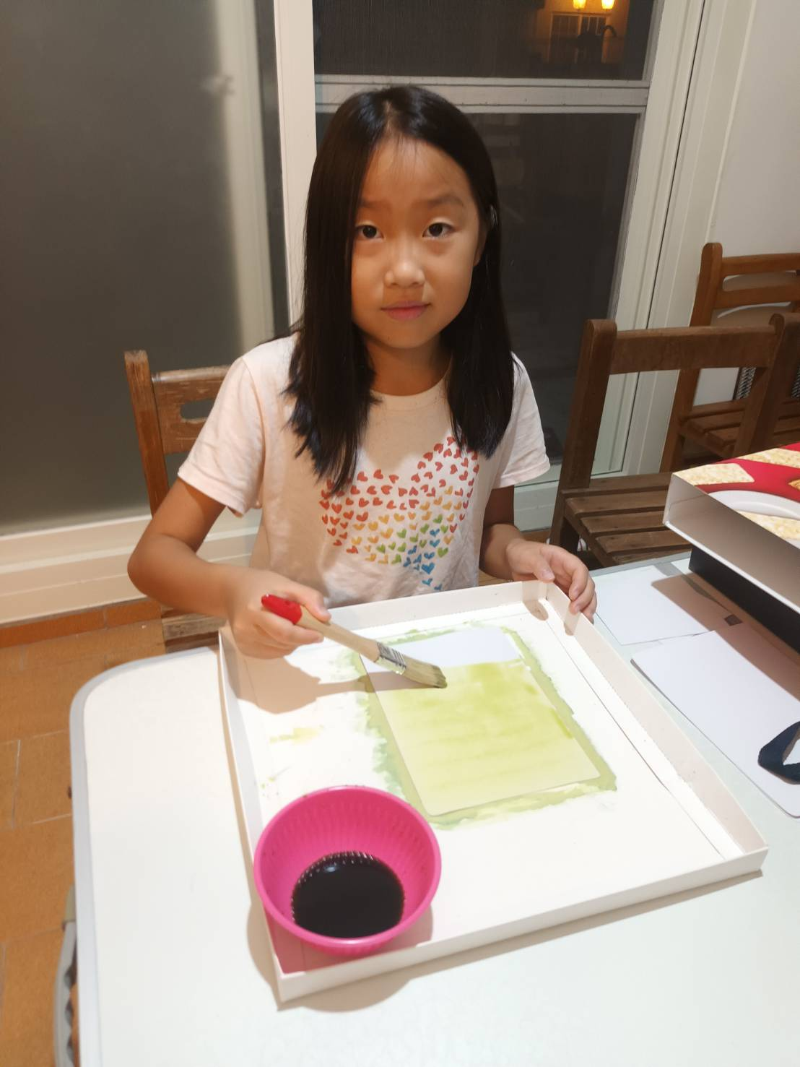
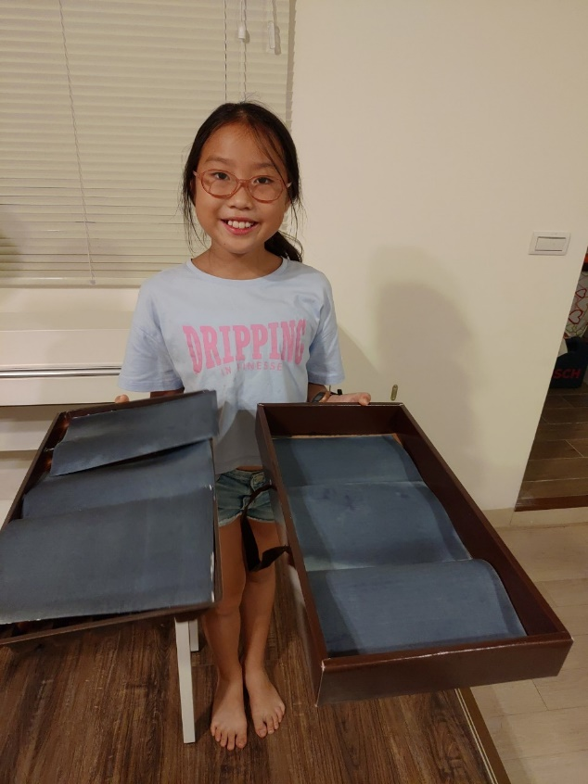
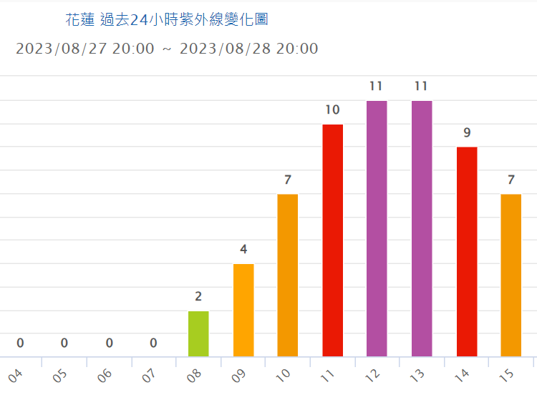
重新出發….
日曬8分05秒
A、B溶液3:7
隔夜晾乾後
(中午11~13點)

Slide 16
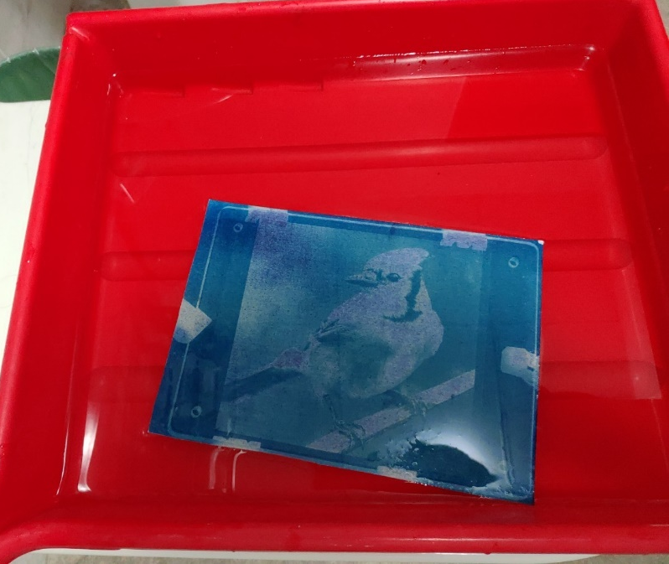
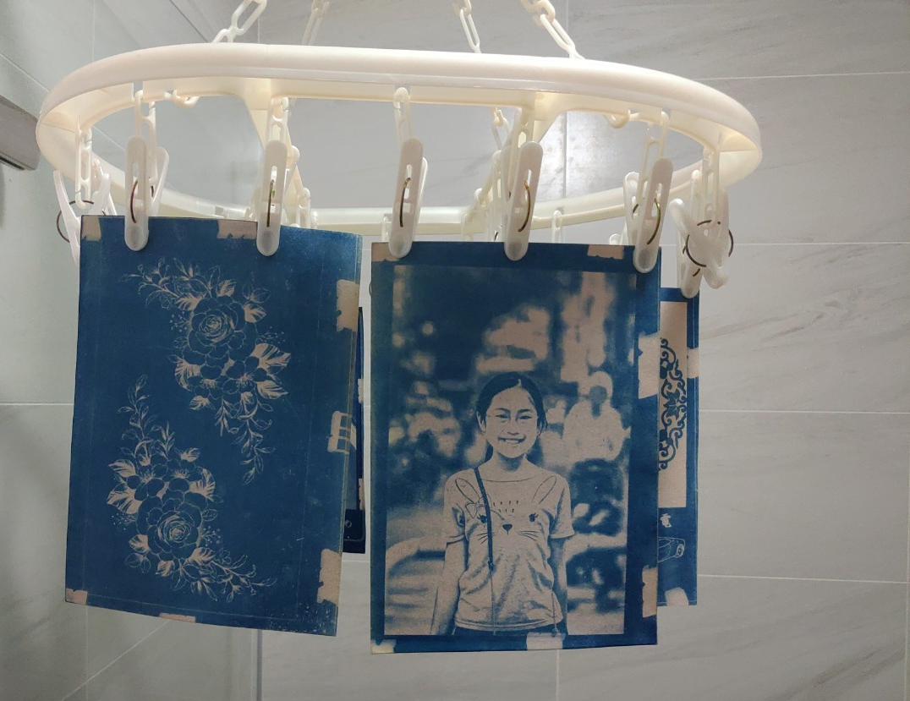
重新出發後….
顯影效果佳

Slide 17
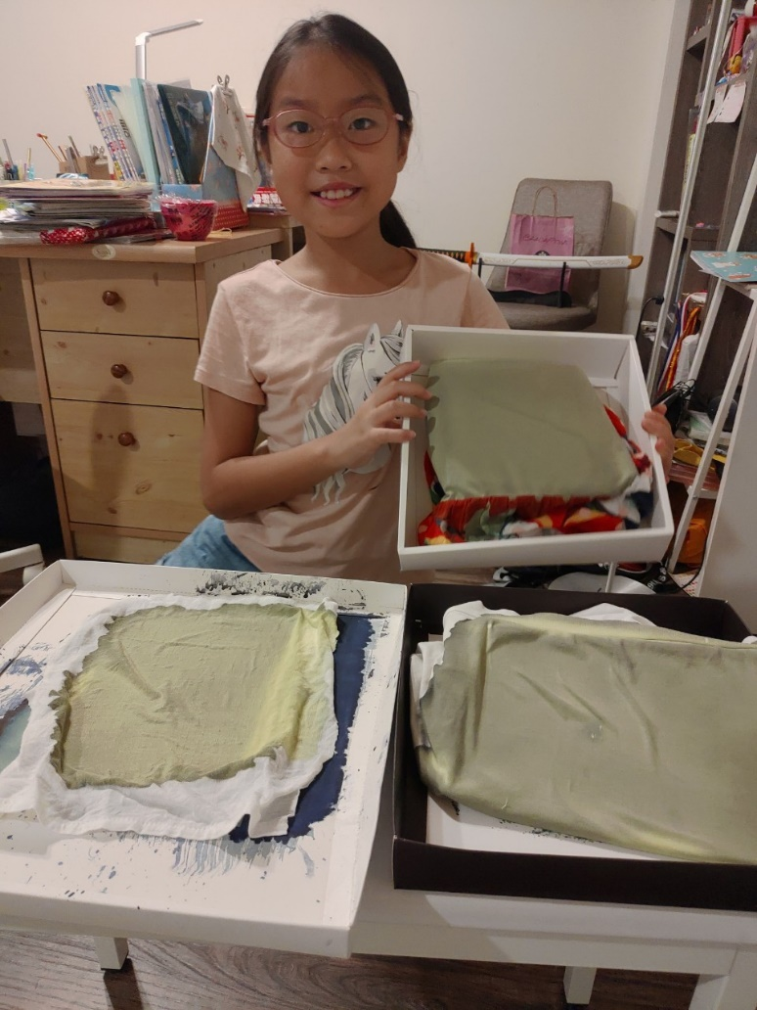
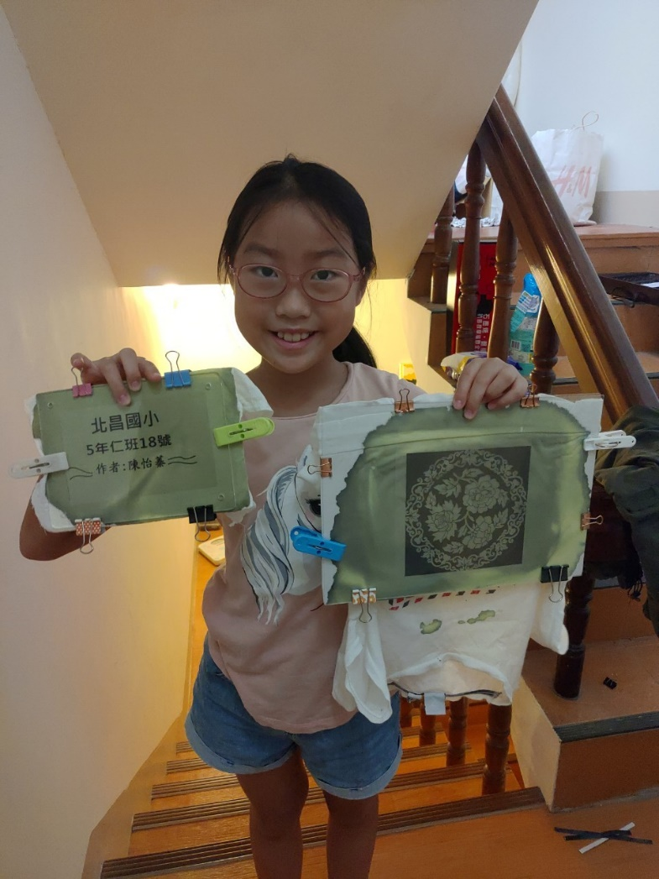
布料材質也可以

Slide 18
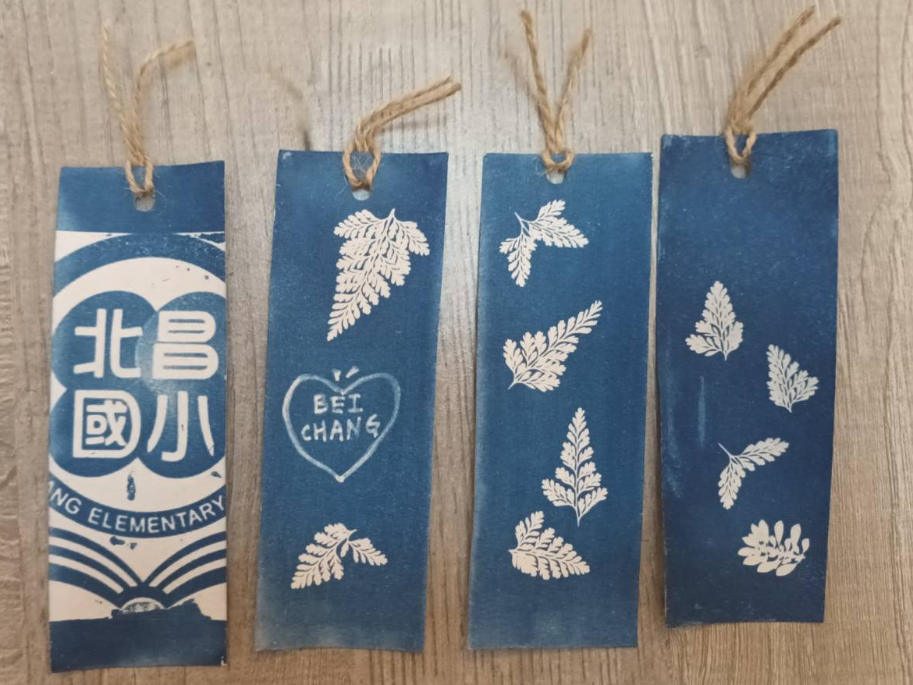
作品欣賞-植物書籤

Slide 19
作品欣賞-手繪

Slide 20
作品欣賞-手繪

Slide 21
作品欣賞-手繪

Slide 22
作品欣賞-手繪

Slide 23
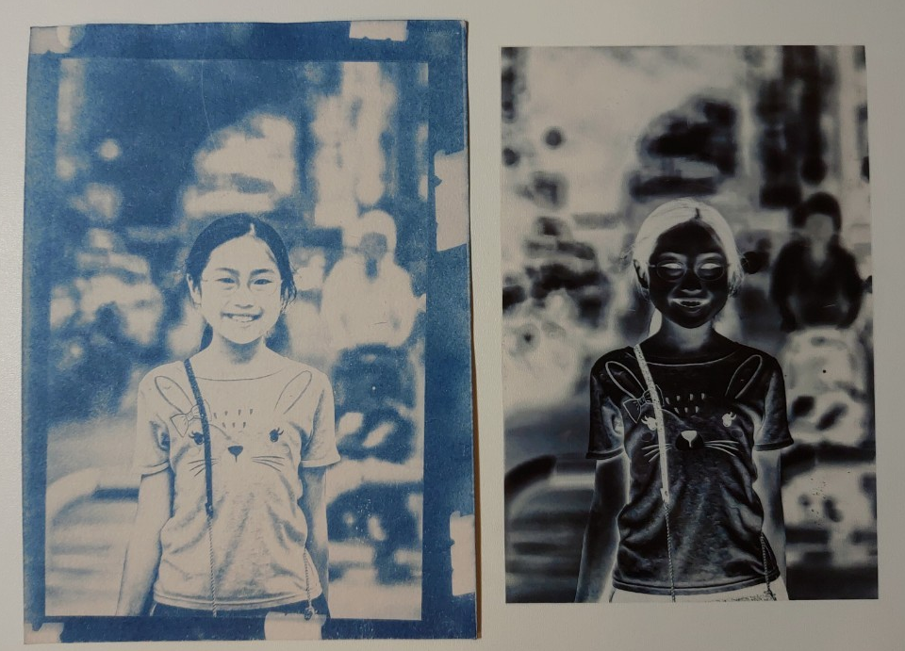
作品欣賞-攝影作品

Slide 24
作品欣賞-攝影作品

Slide 25
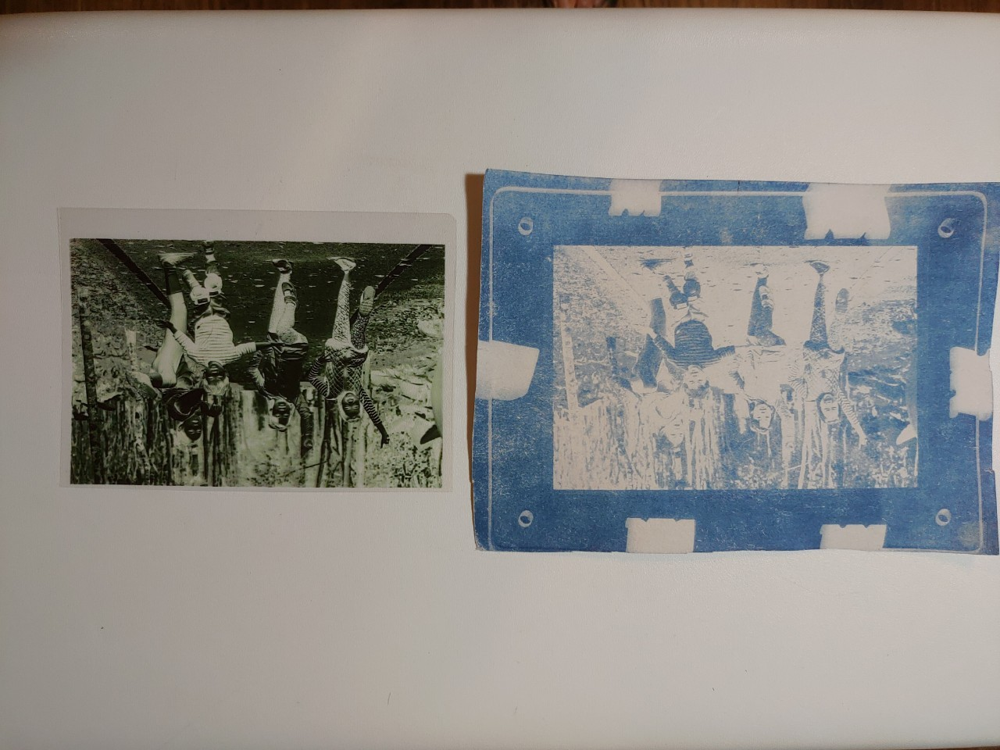
作品欣賞-攝影作品

Slide 26
作品欣賞-攝影作品

Slide 27
作品欣賞-攝影作品

Slide 28
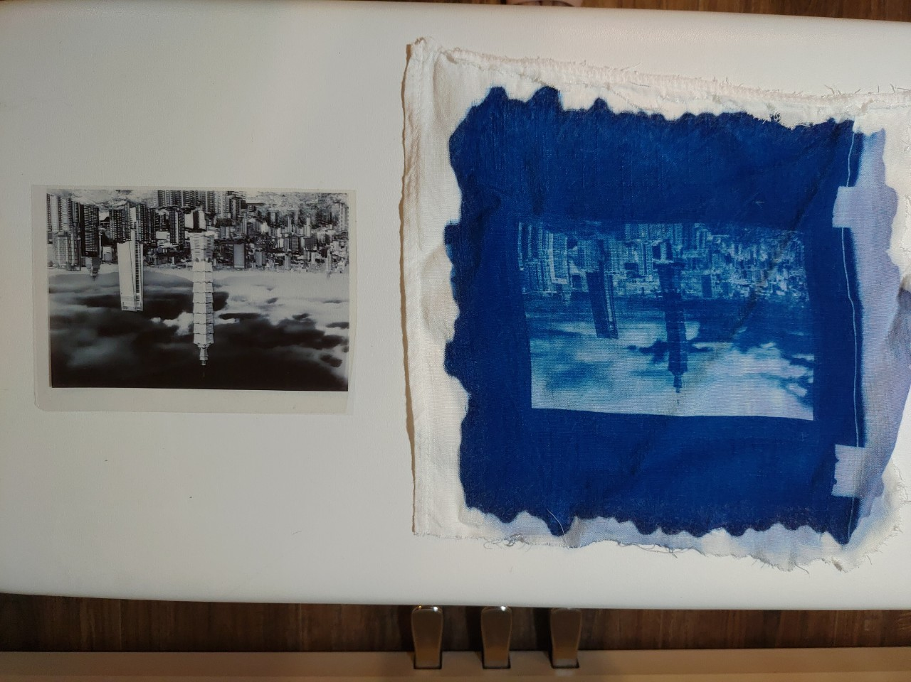
作品欣賞-攝影作品

Slide 29
作品欣賞-其他

Slide 30
作品欣賞-其他

Slide 31
作品欣賞-其他

Slide 32
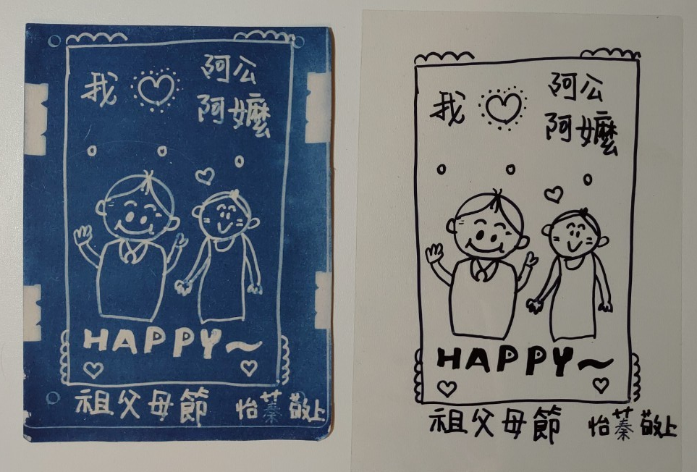
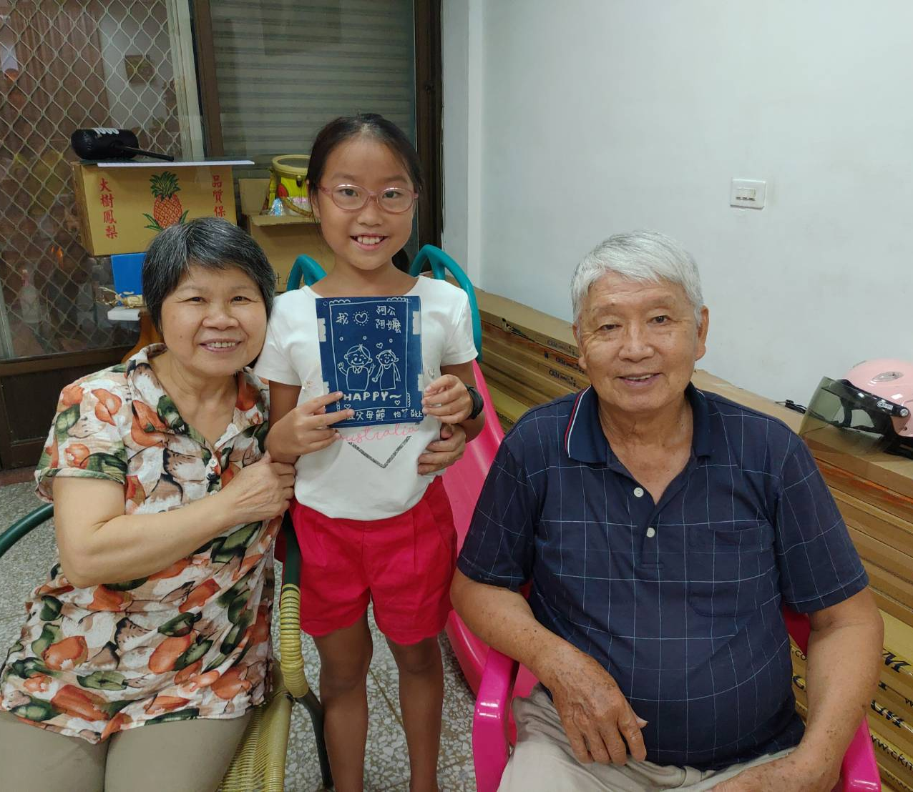
作品欣賞-祖父母卡片

Slide 33
作品欣賞-其他

Slide 34
作品欣賞-其他

Slide 35
作品欣賞-其他

Slide 36
作品欣賞-其他

Slide 37
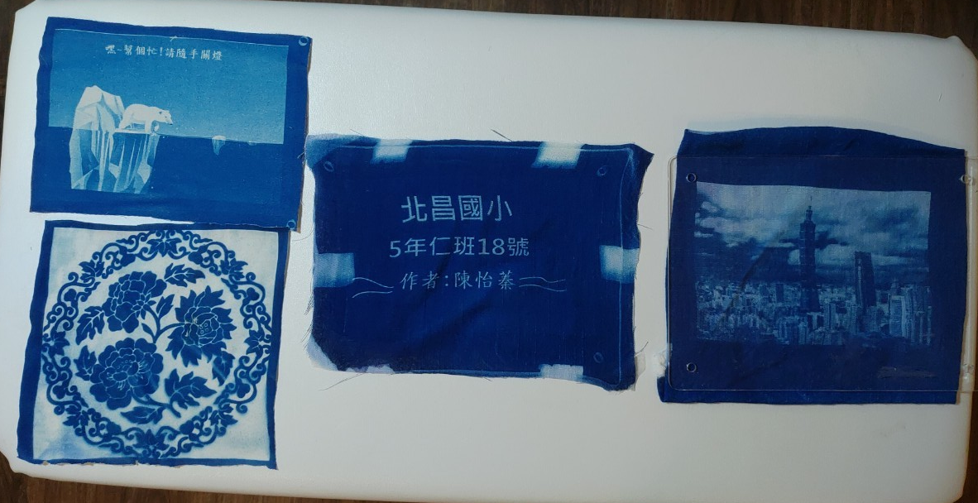
作品欣賞-布染

Slide 38
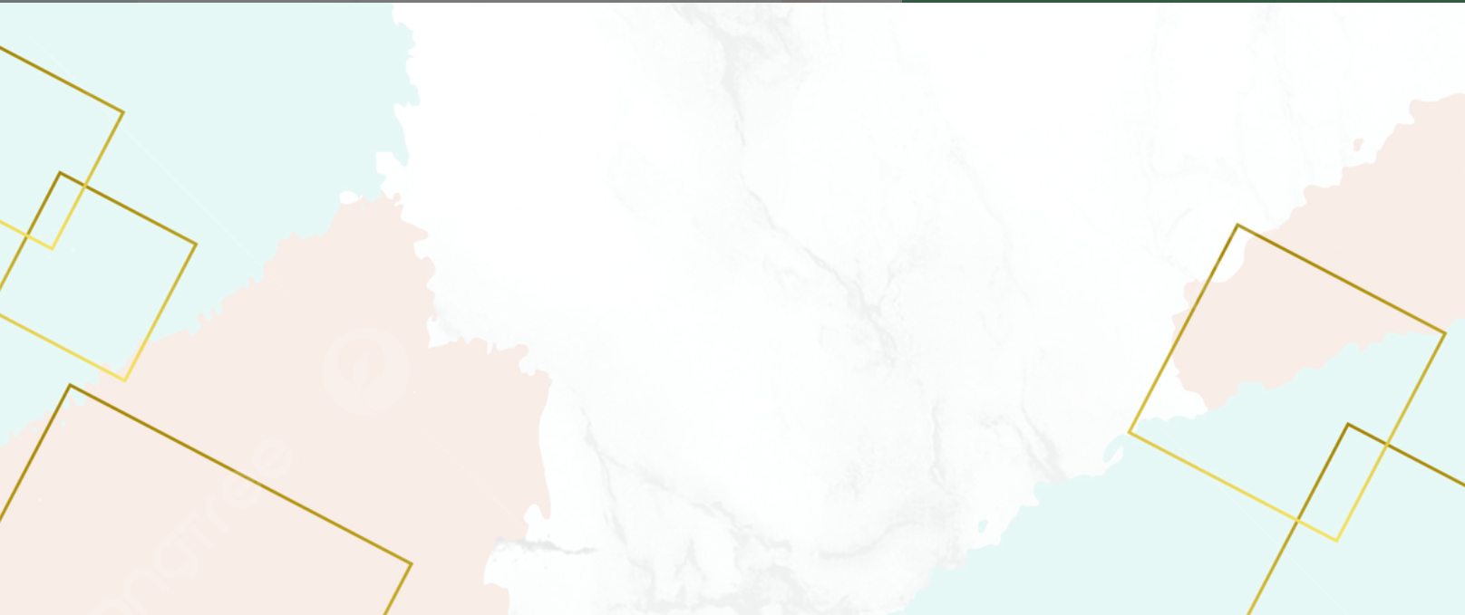
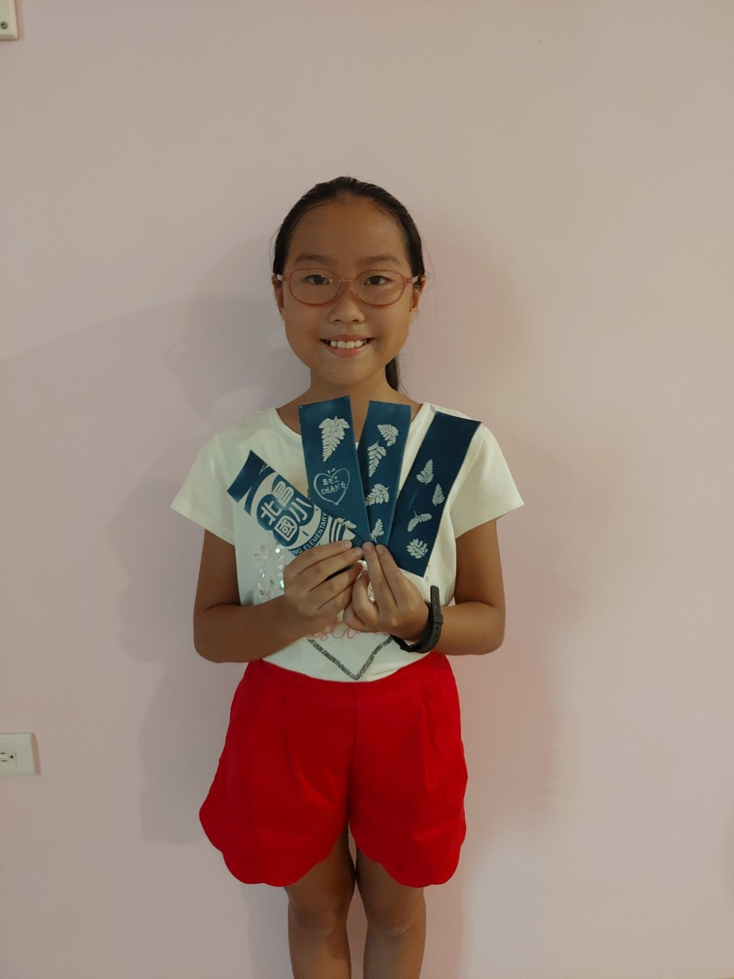
112年麥哲倫築夢計畫
藍
天白雲
去~
晒
圖
謝謝欣賞
五年仁班 陳怡蓁

